Slide 1




Introducción al lenguaje de programación de Arduino
Erick Andrés Obregón Fonseca

Slide 2
Agenda
Editores de código
Estructura del archivo
Tipos de datos
Operadores aritméticos
Operadores lógicos
Estructuras de control o condicionales
Funciones útiles
Ejemplos

Slide 3
Editores de código

Slide 4
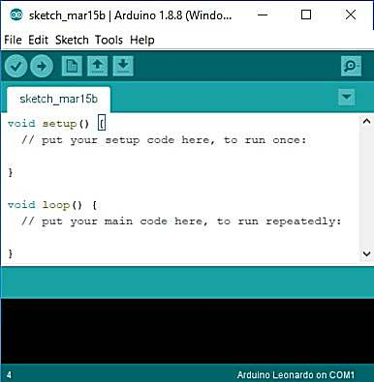
Arduino IDE
https://www.best-microcontroller-projects.com/arduino-ide.html

Slide 5
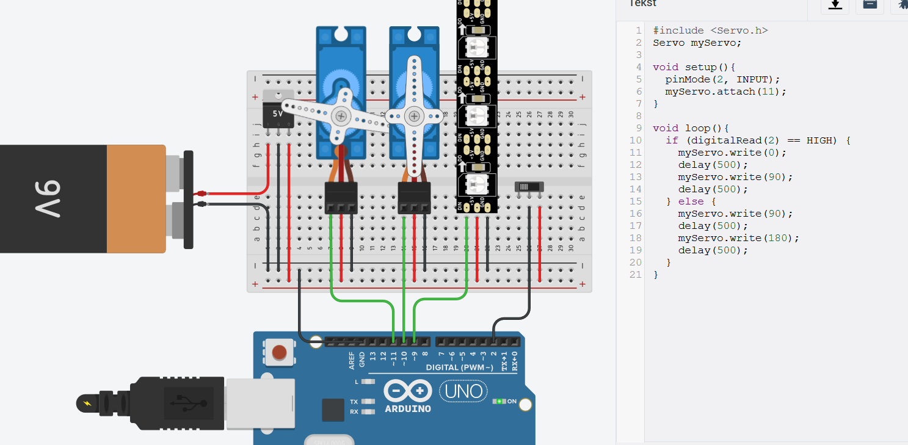
AUTODESK TINKERCAD
https://stackoverflow.com/questions/58043225/switch-connected-to-an-arduino-not-working-in-tinkercad-circuits

Slide 6
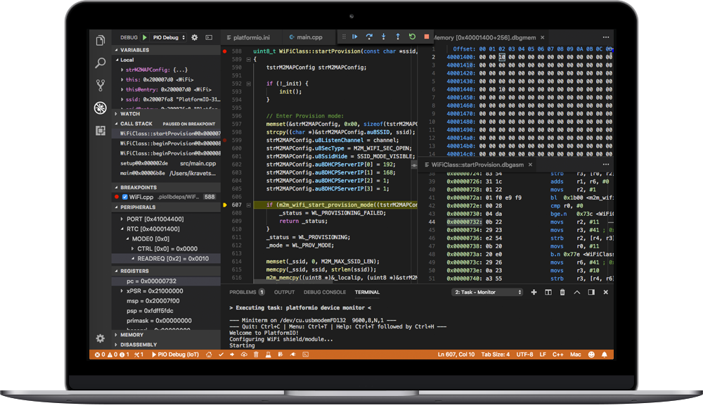
PlatformIO + Visual Studio Code
https://platformio.org/

Slide 7
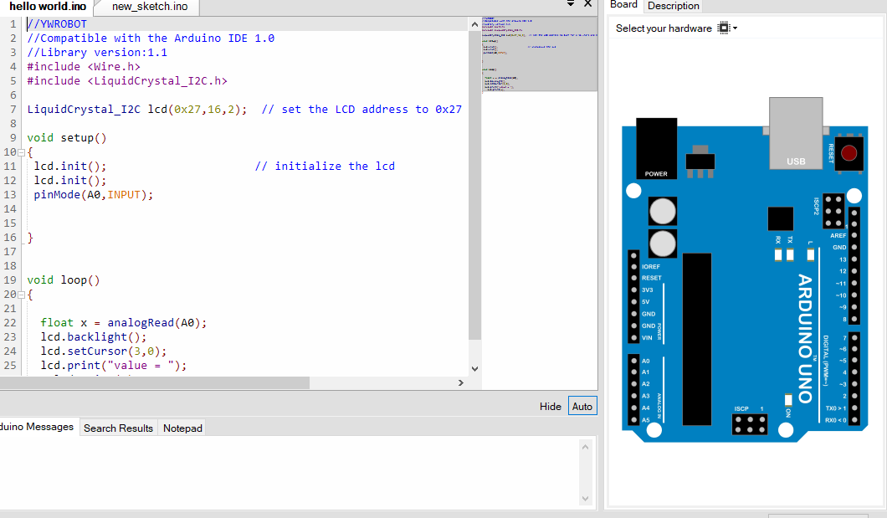
Ktechlab
https://theelectromentor.com/how-to-install-arduino-software-get-started-with-arduino-ide/

Slide 8
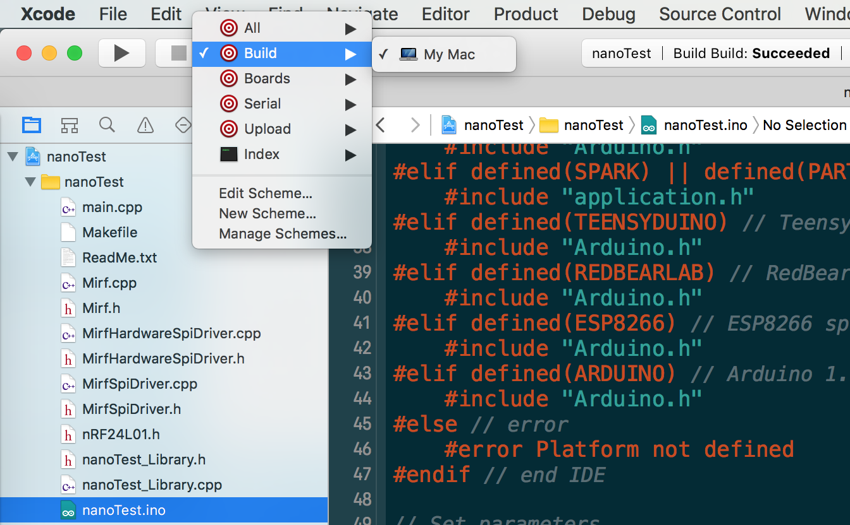
embedXCode
https://www.logcg.com/en/archives/1761.html

Slide 9
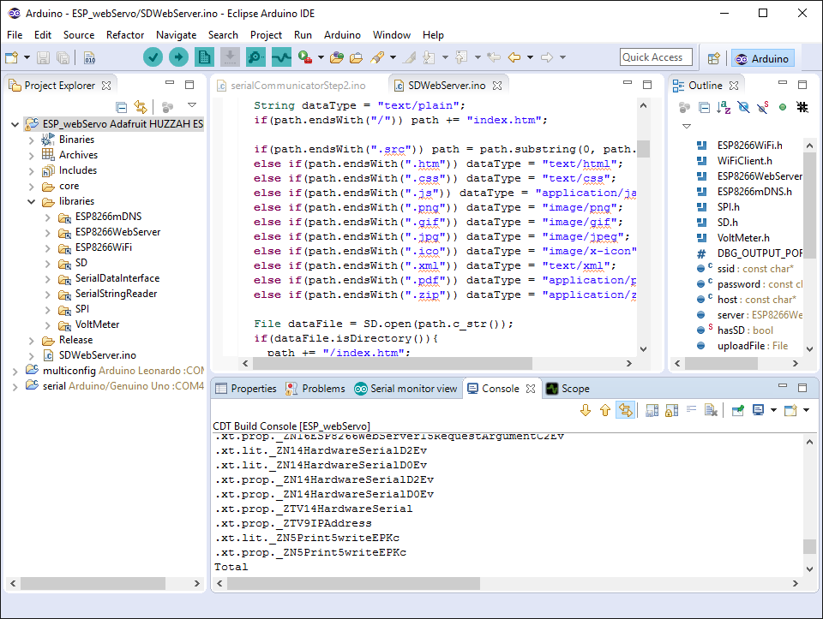
Eclipse Arduino Plugin
https://marketplace.eclipse.org/content/arduino-eclipse-ide-named-sloeber-product

Slide 10
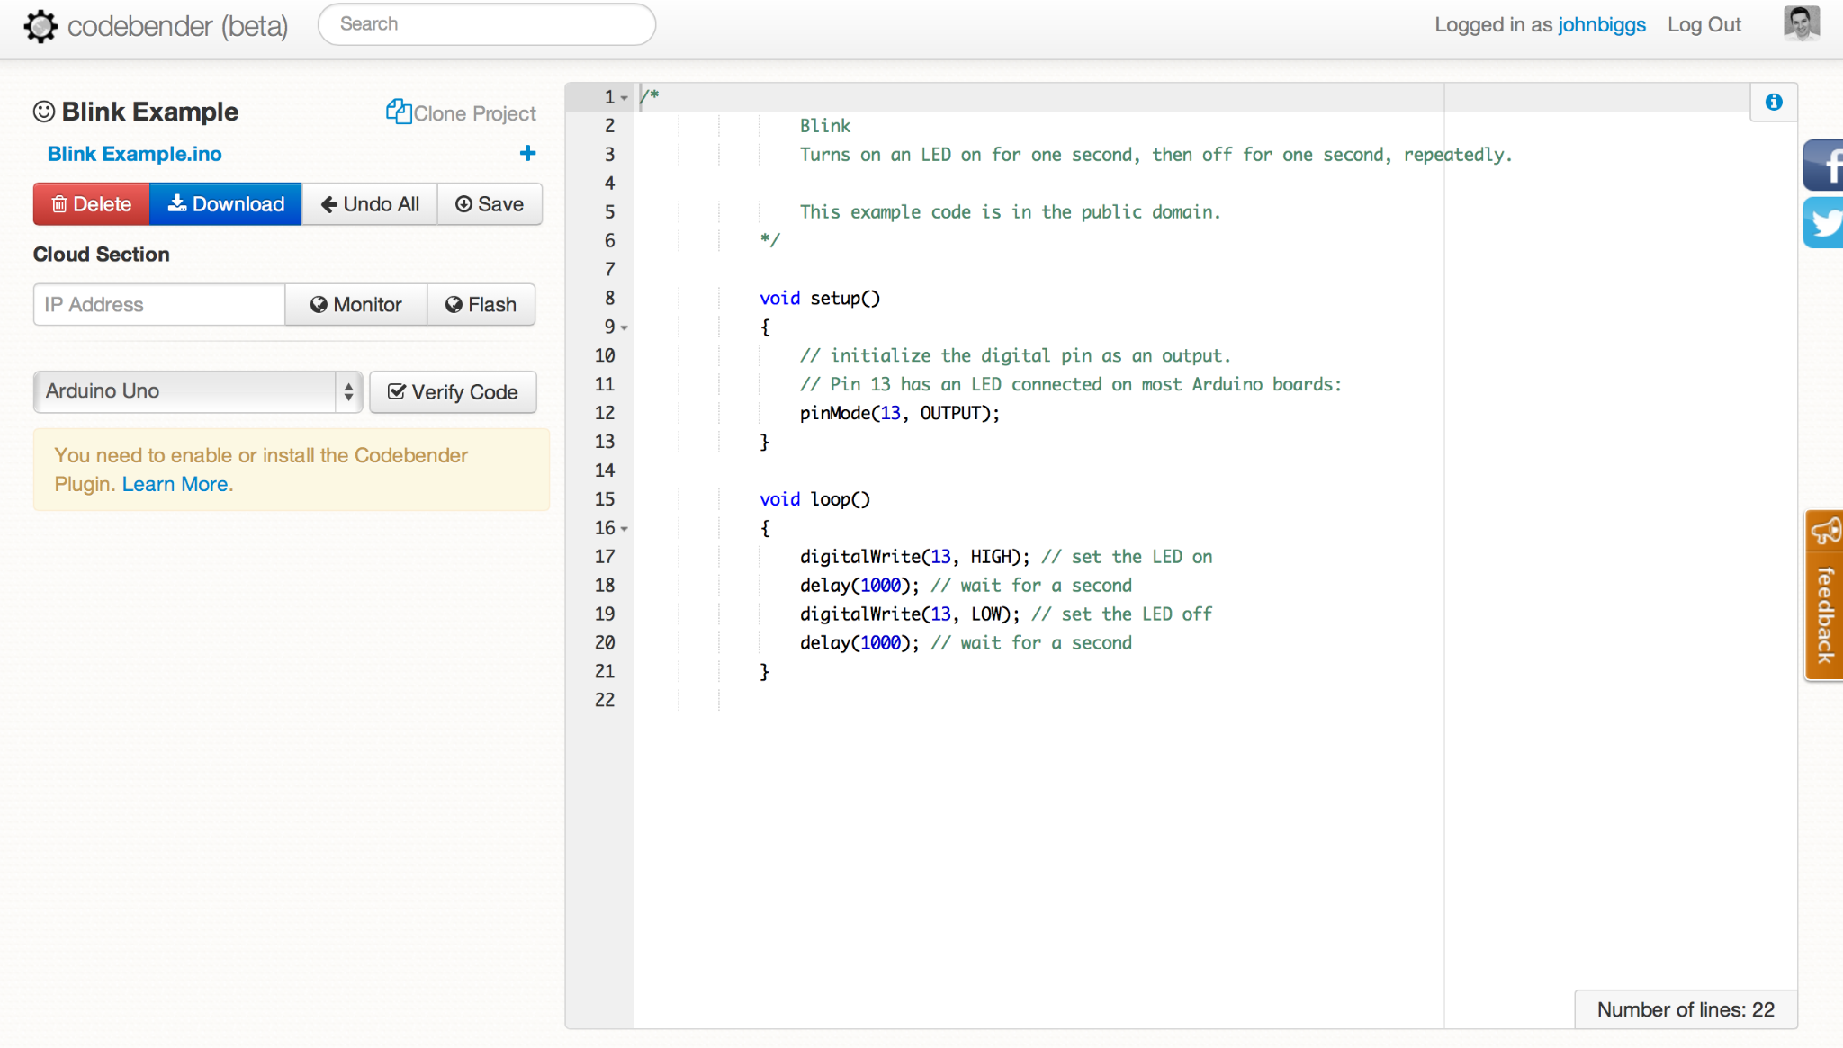
Codebender
https://techcrunch.com/2013/09/12/codebender-cc-makes-it-crazy-easy-to-program-your-arduino-board-from-your-browser/

Slide 11
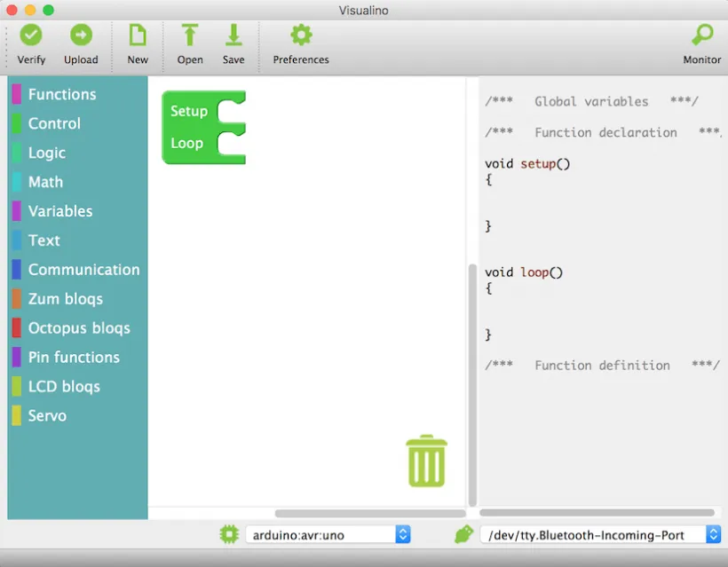
Visualino
https://aprendiendoarduino.wordpress.com/category/visualino/

Slide 12
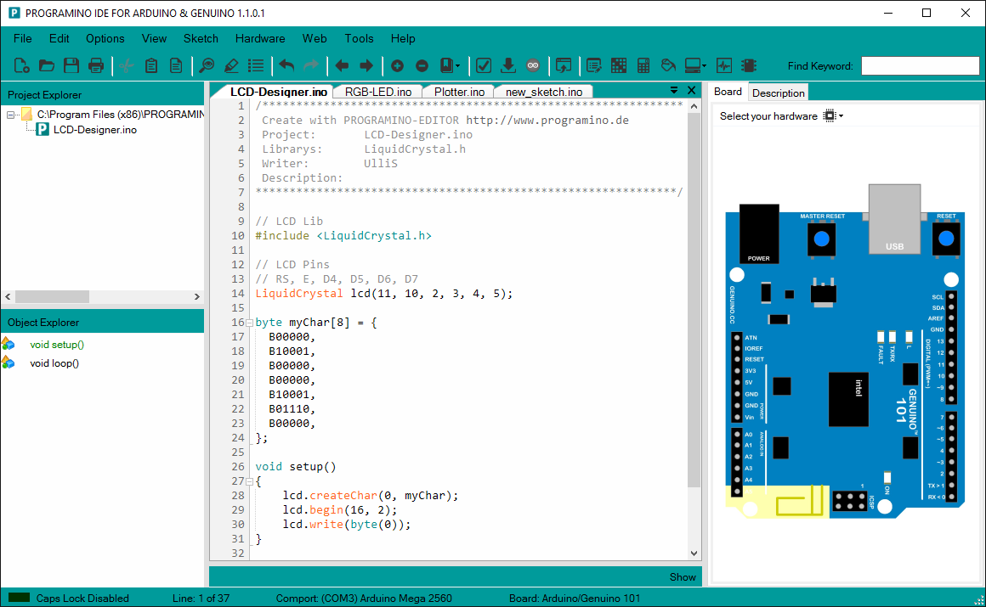
PROGRAMINO IDE
https://www.programino.com/

Slide 13
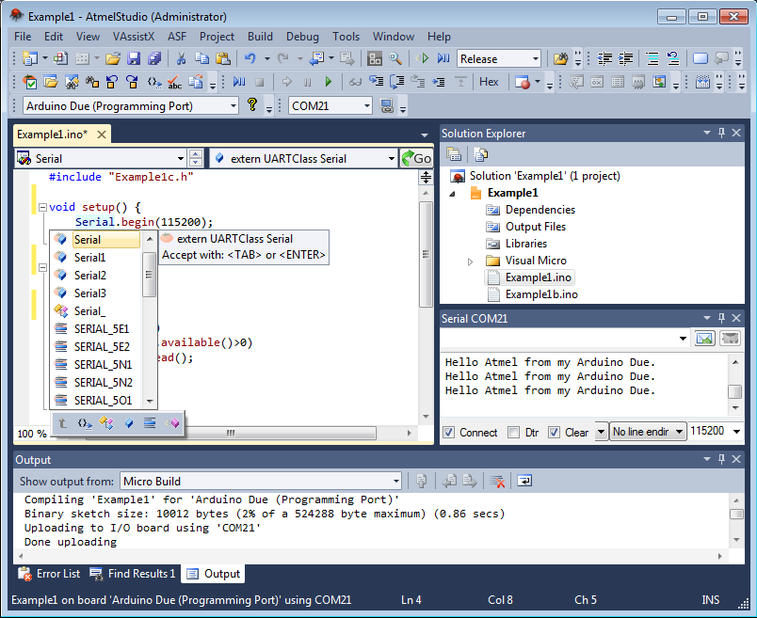
Atmel Studio
https://forum.arduino.cc/t/free-arduino-plugin-for-atmel-studio/163816

Slide 14
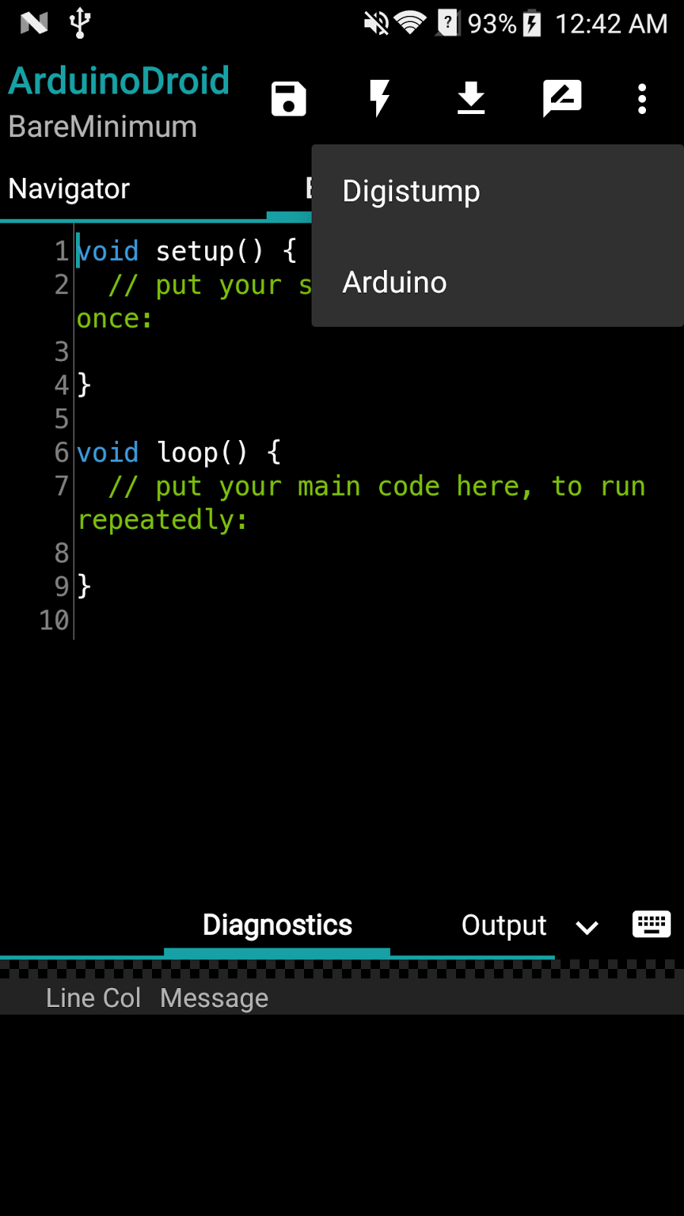
ArduinoDroid
https://www.pinterest.com/pin/127015651975962783/

Slide 15
Lenguaje de programación

Slide 16
Estructura del archivo
setup():
Esta función se llama una única vez cuando se enciende o se reinicia la tarjeta de Arduino
Se usa para inicializar variable, los modos de los pines, bibliotecas, ect
loop():
Se ejecuta después de la función setup()
Como su nombre lo indica, se ejecuta constantemente en un ciclo
Se usa para controlar la tarjeta de Arduino

Slide 17
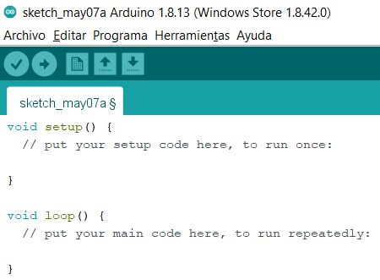
Estructura del archivo

Slide 18
Tipos de datos en Arduino
void:
Se usa en la declaración de funciones y significa que no retorna información
boolean:
Almacena un valor de true o false
Ocupa un tamaño en memoria de 8-bit (1-byte)
byte:
Almacena un número entero sin signo de 0 a 255
short:
Almacena un número entero de -32 768 a -32 767
Ocupa un tamaño en memoria de 16-bit (2-byte)

Slide 19
Tipos de datos en Arduino
word:
Almacena un número entero sin signo de 0 a 65 535
Ocupa un tamaño en memoria de 16-bit (2-byte)
int:
Almacena un número entero
El valor máximo y mínimo depende de la cantidad de bit de la tarjeta
16-bit (2-bytes) de -32 768 a 32 767
32-bit (4-bytes) de -2 147 483 648 a 2 147 483 647
unsigned int:
Almacena un número entero sin signo
16-bit (2-bytes) de 0 a 65 535
32-bit (4-bytes) de 0 a 4 294 967 295

Slide 20
Tipos de datos en Arduino
long:
Almacena un número entero con tamaño de memoria extendido
32-bit (4-bytes) de -2 147 483 648 a 2 147 483 647
unsigned long:
Almacena un número entero sin signo con tamaño de memoria extendido
32-bit (4-bytes) de 0 a 4 294 967 295
float:
Almacena números de punto flotante (con decimales)
32-bit (4-byte) de -3.4028235e38 a 3.4028235e38

Slide 21
Tipos de datos en Arduino
double:
Almacena un número de punto flotante de doble precisión
64-bit (8-byte)
char:
Se usa para almacenar un caracter como ‘A’, ‘e’ o ‘c’
Los caracteres se deben escribir entre comillas simples
Ocupan 8-bit (1-byte) de memoria
Los caracteres se almacenan como un número según la tabla ASCII

Slide 22
Operadores aritméticos
Operador | Nombre | Ejemplo
= | asignación | a = b
+ | suma | a = b + c
- | resta | a = b - c
* | multiplicación | a = b * c
/ | división | a = b / c
% | módulo / residuo | a = b % c

Slide 23
Operadores de comparación
Operador | Nombre | Ejemplo
== | Igual a | a == b
!= | Diferente de | a != b
< | Menor que | a < b
<= | Menor igual que | a <= b
> | Mayor que | a > b
>= | Mayor que | a >= b

Slide 24
Operadores lógicos o booleanos
Operador | Nombre | Ejemplo
&& | AND lógico | A && B
|| | OR lógico | A || B
! | NOT lógico | !A

Slide 25
Operadores a nivel de bits
Operador | Nombre | Ejemplo
& | AND | a & b
| | OR | a | b
^ | XOR | a ^ b
~ | NOT | !a
<< | SHIFT LEFT | a << b
>> | SHIFT RIGHT | a >> b

Slide 26
Estructuras de control o condicionales

Slide 27
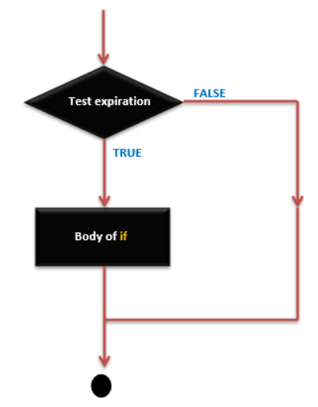


Sentencia if
Se usa para tomar decisiones
Evalúa una expresión entre paréntesis
Así ejecuta un bloque de código

Slide 28
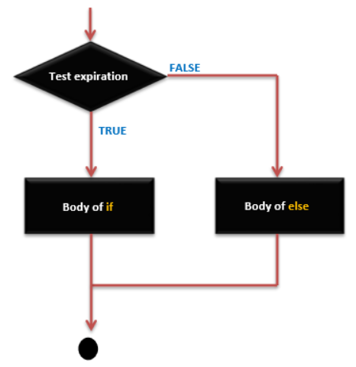
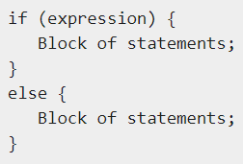
Sentencia if...else
El else se ejecuta cuando la condición no se cumplió

Slide 29
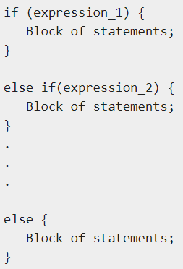
Sentencia if...else if...else
Sentencia else if sirve para validar más condiciones
Sentencia else se ejecuta cuando ninguna de las condiciones anteriores se cumplieron

Slide 30
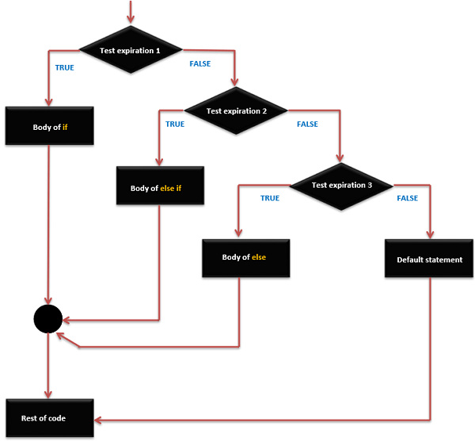
Sentencia if...else if...else

Slide 31
Funciones útiles

Slide 32
Función pinMode
pinMode(pin, mode)
Pin: el número de pin a configurar
Mode: el modo en el que se comportará el pin (INPUT, OUTPUT, INPUT_PULLUP)
Configura el comportamiento de un pin en específico como entrada o salida.

Slide 33
Comunicación Serial
Se usa para comunicación entre la placa Arduino y una computadora u otro dispositivo
Algunas funciones útiles básicas:
Serial.begin(speed): Establece la velocidad de datos en bits por segundo para la transmisión de datos en serie
Serial.print(): Escribe en el puerto serial
Serial.println(): Escribe en el puerto serial con un caracter de retorno al final
Serial.read(): Lee los datos del puerto serial
Serial.write(): Escribe datos en binario en el puerto serial

Slide 34
Funciones digitalRead, digitalWrite, analogRead, analogWrite
digitalRead(pin):
Leer el valor lógico (HIGH o LOW) de un pin digital
digitalWrite(pin, value):
Escribe un valor lógico (HIGH or LOW) en un pin digital
analogRead(pin):
Leer el valor de un pin analógico
Mapea un pin que funciona con 3.3V o 5V en enteros de 0 a 1023
analogWrite(pin, value):
Escribe un valor en un pin analógico de 0 a 1023

Slide 35
Ejemplos prácticos

Slide 36
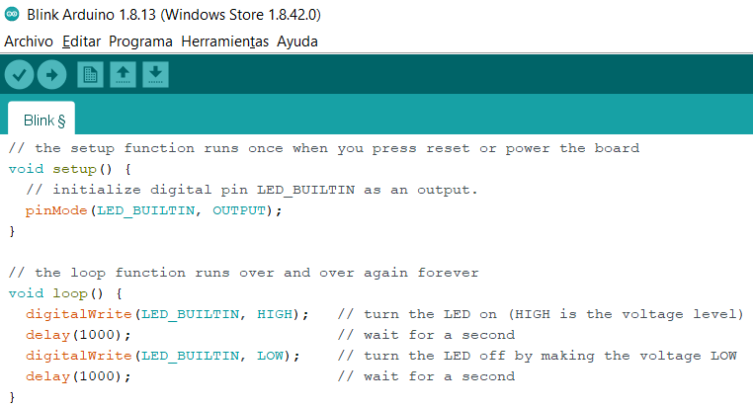
Hola Mundo en Arduino (Blink)

Slide 37
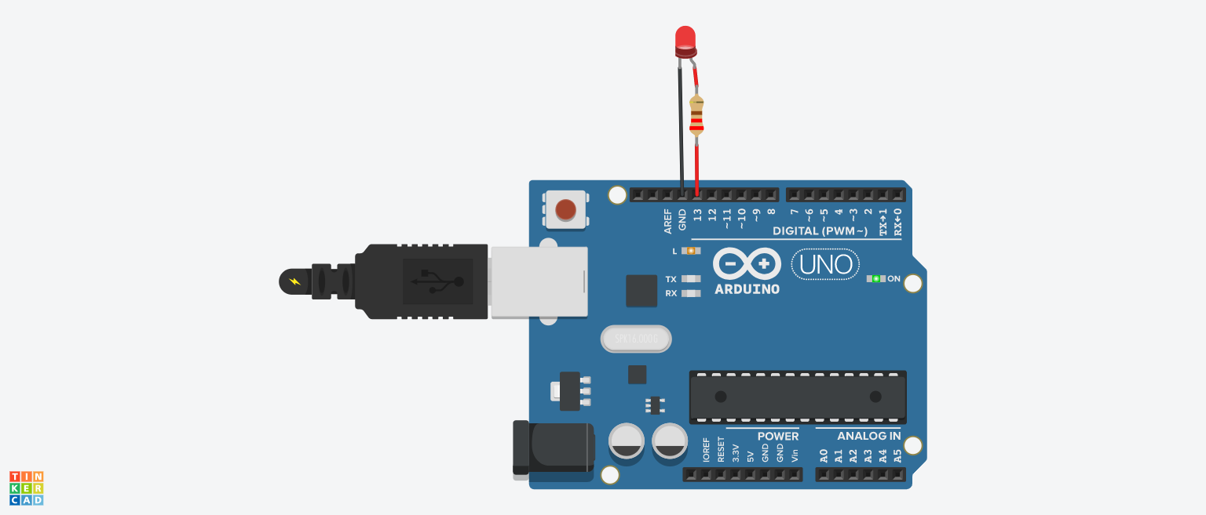
“Hola Mundo” en Arduino (Blink)
https://www.tinkercad.com/things/6Sd1Xr3mxwg

Slide 38
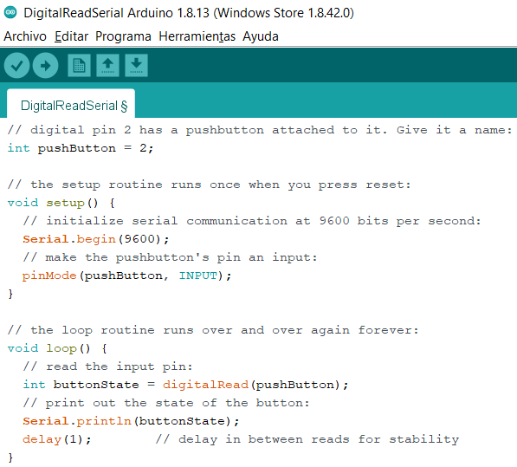
Digital Read Serial

Slide 39
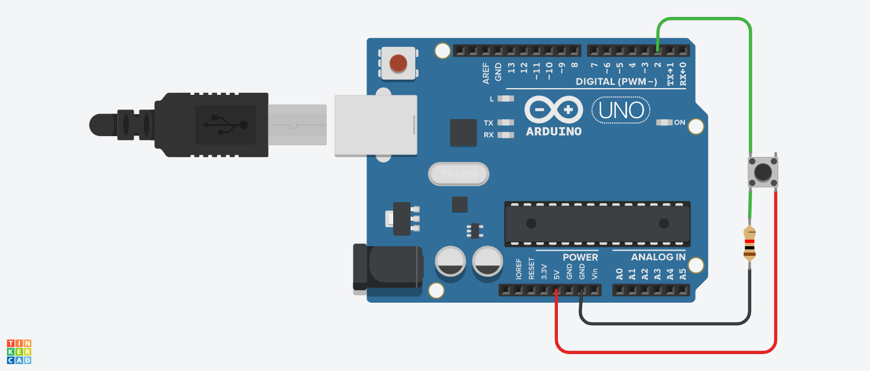
Digital Read Serial
https://www.tinkercad.com/things/3EJoC9bZbQm

Slide 40
Muchos más ejemplos
arduino.cc/education
https://create.arduino.cc/projecthub
https://create.arduino.cc/projecthub/projects/tags/arduino
arduino.cc

Slide 41
Erick Andrés Obregón Fonseca
Correo: erickobregonf@gmail.com
GitHub: ErickOF
Linkedin: erickobregonf
Telegram: ErickOF
WhatsApp: +50687134265
Contacto

Slide 42
Referencias
[1]"setup() - Arduino Reference", Arduino.cc. [Online]. Available: https://www.arduino.cc/reference/en/language/structure/sketch/setup/. [Accessed: 07- May- 2021].
[2]"loop() - Arduino Reference", Arduino.cc. [Online]. Available: https://www.arduino.cc/reference/en/language/structure/sketch/loop/. [Accessed: 07- May- 2021].
[3]"pinMode() - Arduino Reference", Arduino.cc. [Online]. Available: https://www.arduino.cc/reference/en/language/functions/digital-io/pinmode/. [Accessed: 07- May- 2021].
[4]"Serial - Arduino Reference", Arduino.cc. [Online]. Available: https://www.arduino.cc/reference/en/language/functions/communication/serial/. [Accessed: 07- May- 2021].

Slide 43
Referencias
[5]"digitalRead() - Arduino Reference", Arduino.cc. [Online]. Available: https://www.arduino.cc/reference/en/language/functions/digital-io/digitalread/. [Accessed: 07- May- 2021].
[6]"digitalWrite() - Arduino Reference", Arduino.cc. [Online]. Available: https://www.arduino.cc/reference/en/language/functions/digital-io/digitalwrite/. [Accessed: 07- May- 2021].
[7]"analogRead() - Arduino Reference", Arduino.cc. [Online]. Available: https://www.arduino.cc/reference/en/language/functions/analog-io/analogread/. [Accessed: 07- May- 2021].
[8]"analogWrite() - Arduino Reference", Arduino.cc. [Online]. Available: https://www.arduino.cc/reference/en/language/functions/analog-io/analogwrite/. [Accessed: 07- May- 2021].

Slide 44
Referencias
[9]"Arduino - Data Types - Tutorialspoint", Tutorialspoint.com. [Online]. Available: https://www.tutorialspoint.com/arduino/arduino_data_types.htm. [Accessed: 07- May- 2021].
[10]"Arduino - Control Statements", Tutorialspoint.com. [Online]. Available: https://www.tutorialspoint.com/arduino/arduino_control_statements.htm. [Accessed: 07- May- 2021].

